Slide 1
Quy hoạch tuyến tính
Sinh viên thực hiện: Lê Trọng Hiếu
MSSV: 102150274
Lớp: 15TCLC2
Giáo viên hướng dẫn: TS. Nguyễn Văn Hiệu

Slide 2
TIÊU ĐỀ: SỬ DỤNG PHƯƠNG PHÁP ĐƠN HÌNH GIẢI QUYẾT BÀI TOÁN QUY HOẠCH TUYẾN TÍNH & XÂY DỰNG ỨNG DỤNG
Phần I: Giới thiệu đề tài
Phần II: Cơ sở lý thuyết
Phần III: Tổ chức cấu trúc dữ liệu và thuật toán
Phần IV: Triển khai và đánh giá kết quả
Phần V: Kết luận và hướng phát triển

Slide 3
GIỚI THIỆU ĐỀ TÀI

Slide 4
Giới thiệu đề tài
Quy hoạch tuyến tính (QHTT- Linear Programming) là một kỹ thuật toán học nhằm xác định các biến (được gọi là các biến quyết định) sao cho:
Cực đại hóa hoặc cực tiểu hóa giá trị của hàm mục tiêu (Objective function):
Thỏa mãn các ràng buộc (Constraints) :
Ta nghiên cứu các bài toán QHTT dạng tổng quát với n ẩn, m ràng buộc có dạng:

Slide 5
CƠ SỞ LÝ THUYẾT

Slide 6
Ý tưởng
Sử dụng thuật toán đơn hình hai pha để giải bài toán QHTT cực đại hóa hàm mục tiêu. Nếu là bài toán QHTT cực tiểu hóa hàm mục tiêu thì chuyển về bài toán đối ngẫu rồi giải quyết như bài toán cực đại hóa.

Slide 7
Cơ sở lý thuyết
Để thông hiểu bài toán QHTT, chúng ta sẽ đi qua các phần sau đây:
Tìm bài toán đối ngẫu
Từ bài toán QHTT dạng tổng quát về dạng chính tắc
Phương pháp đơn hình hai pha giải bài toán QHTT dạng chính tắc
Các tính chất cơ bản của bài toán QHTT dạng chính tắc
Bài toán QHTT dưới dạng ma trận
Bảng đơn hình
Quy tắc xoay bảng

Slide 8
CẤU TRÚC DỮ LIỆU THUẬT TOÁN

Slide 9
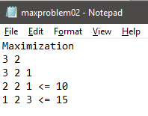
Phát biểu bài toán
Cấu trúc file text input

Slide 10
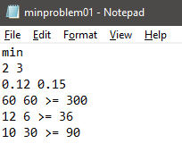
Cấu trúc file text input

Slide 11
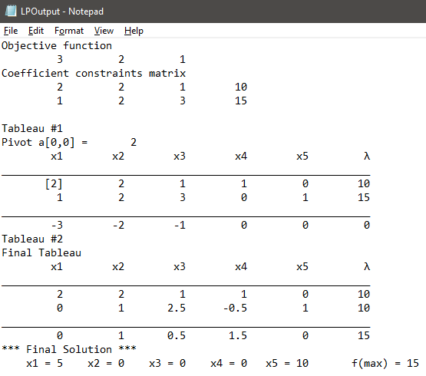
Cấu trúc file text ouput

Slide 12
Cấu trúc dữ liệu
Cấu trúc dữ liệu chủ yếu sử dụng trong thuật toán: Mảng 1 chiều, mảng 2 chiều.
Lý do sử dụng mảng:
Mảng dễ dàng duyệt và thay đổi các hệ số ở ma trận ràng buộc, hơn nữa còn dễ dàng truy xuất tọa độ của vị trí cột mốc.
Sử dụng bộ nhớ hiệu quả, tính cục bộ cao.
Thuật toán QHTT không yêu cầu thay đổi kích thước ma trận hay xóa đi vài phần tử nên sử dụng cấu trúc mảng là hợp lý, đơn giản.

Slide 13
Thuật toán
Thuật toán đơn hình bao gồm các bước:
Đọc file text input
Xác định yêu cầu bài toán. Thiết lập bảng xoay
Kiểm tra sự tồn tại của PATƯ
Kiểm tra dấu hiệu tối ưu
Xác định vị trí cột mốc
Tính toán các giá trị trong bảng xoay
Tính toán kết quả cuối cùng

Slide 14
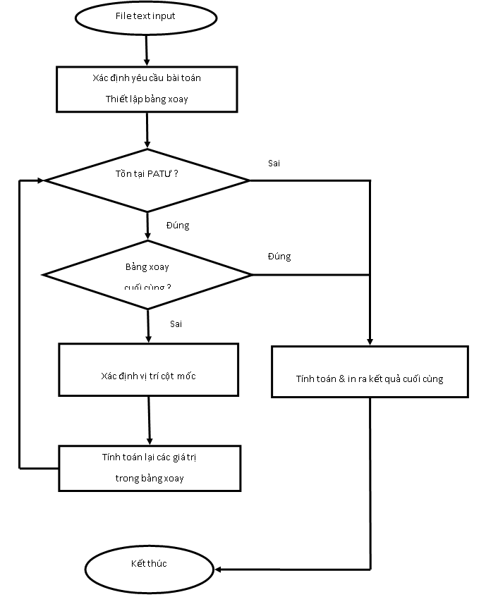
Sơ đồ khối thuật toán

Slide 15
Độ phức tạp thuật toán
Về phương diện toán học, phương pháp đơn hình được chứng minh trong trường hợp xấu nhất có độ phức tạp lũy thừa (exponential complexity). Tuy có độ phức tạp lũy thừa, phương pháp đơn hình vẫn được cài đặt thành công và có ứng dụng rất rộng rãi trên nhiều bài toán QHTT lớn (hàng nghìn biến và ràng buộc). Lý do là trong thực hành, người ta nhận thấy thuật toán đơn hình thường đi đến nghiệm tối ưu chỉ trong m 3m lần lặp.

Slide 16
Độ phức tạp thuật toán
Ở thuật toán đơn hình sử dụng trong đề tài này, về cơ bản có 2 thao tác chính lồng vào nhau:
Thao tác kiểm tra có phải là bảng đơn hình cuối cùng hay không, nếu không thì thực hiện các phép thay đổi bảng đơn hình. Ở trường hợp xấu nhất, tất cả các biến có giá trị ∆ âm và sau mỗi lần xoay bảng chỉ có một biến có giá trị ∆ chuyển thành giá trị dương. Khi đó, thao tác này thực hiện tối đa n lần, với n là số ẩn chính có trong hàm mục tiêu.
Thao tác tính toán các giá trị được thay đổi trong bảng xoay. Thao tác này luôn thực hiện với số lần lặp (n+p)m lần với p là số ẩn phụ, m là số ràng buộc chính. Dễ dàng thấy rằng số ẩn phụ p tối đa bằng số ràng buộc chính m.
Như vậy thuật toán đơn hình có số bước tối đa là:
Hay độ phức tạp của thuật toán là:
Nhìn chung thuật toán đơn hình sử dụng trong đề tài này trung bình chạy trong thời gian đa thức.

Slide 17
TRIỂN KHAI ĐÁNH GIÁ KẾT QUẢ

Slide 18
Ngôn ngữ cài đặt
Ứng dụng giải bài toán QHTT được cài đặt bằng ngôn ngữ C#, lập trình Winform với .NET Framework 4.5.2. Ứng dụng hoàn toàn không sử dụng những thư viện toán học có sẵn liên quan đến việc tính toán QHTT.

Slide 19
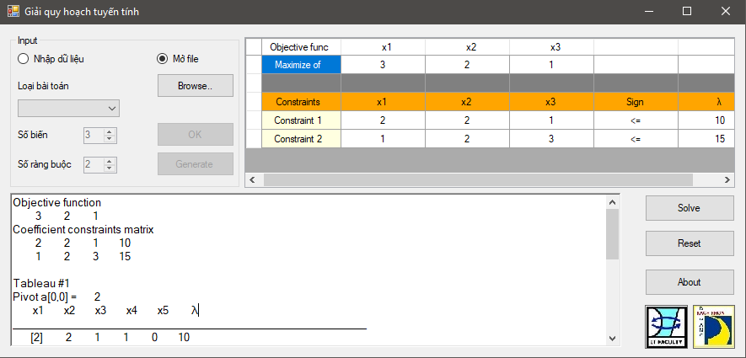
Giao diện chính chương trình

Slide 20
Giao diện chính chương trình

Slide 21
Giao diện chính chương trình

Slide 22
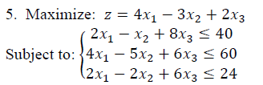
Thực thi chương trình
Ta thực thi chương trình với bài toán mẫu sau:
Nội dụng file text input
Maximize
3 3
4 -3 2
2 -1 8 <= 40
4 -5 6 <= 60
2 -2 6 <= 24

Slide 23
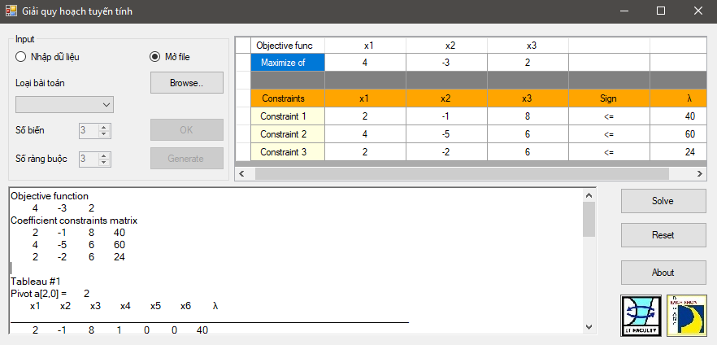
Thực thi chương trình
Ảnh màn hình khi chạy chương trình

Slide 24
Tableau #2
Pivot a[0,1] = 1
x1 x2 x3 x4 x5 x6 λ
______________________________________________________________________
0 [1] 2 1 0 -1 16
0 -1 -6 0 1 -2 12
2 -2 6 0 0 1 24
______________________________________________________________________
0 -1 10 0 0 2 48
Tableau #3
Final Tableau
x1 x2 x3 x4 x5 x6 λ
______________________________________________________________________
0 1 2 1 0 -1 16
0 0 -4 1 1 -3 28
2 0 10 2 0 -1 56
______________________________________________________________________
0 0 12 1 0 1 64
*** Final Solution ***
x1 = 28 x2 = 16 x3 = 0 x4 = 0 x5 = 28 x6 = 0 f(max) = 64
Kết quả thu được
Objective function
4 -3 2
Coefficient constraints matrix
2 -1 8 40
4 -5 6 60
2 -2 6 24
Tableau #1
Pivot a[2,0] = 2
x1 x2 x3 x4 x5 x6 λ
______________________________________________________________________
2 -1 8 1 0 0 40
4 -5 6 0 1 0 60
[2] -2 6 0 0 1 24
______________________________________________________________________
-4 3 -2 0 0 0 0

Slide 25
Nhận xét
Có thể thấy rằng ứng dụng load dữ liệu từ file text input vào DataGridView chính xác. Các bước giải được trình bày rõ ràng, tường minh trong file text output cũng như hiển thị trên RichTextbox của ứng dụng. Kết quả đã được đối chiếu với nhiều tài liệu học thuật nước ngoài về QHTT là chính xác tuyệt đối (các tài liệu sẽ được nêu ở phần tham khảo).

Slide 26
KẾT LUẬN HƯỚNG PHÁT TRIỂN

Slide 27
Kết luận
Quy hoạch tuyến tính là bài toán tối ưu hóa trải qua hàng chục năm đã phát triển với nhiều cách giải tối ưu, tuy nhiên phương pháp đơn hình được kiểm nghiệm và áp dụng được cho là rất hiệu quả, với thời gian tính toán khá ngắn. Đồ án lần này đã đạt được một số mục tiêu:
Tìm hiểu và nắm được mô hình toán học của bài toán QHTT.
Chỉ ra phương pháp đơn hình để giải bài toán QHTT, thông hiểu nội dụng của thuật toán và chuyển đổi từ mô hình toán học sang mô hình tin học. Sử dụng ngôn ngữ lập trình C# để tạo lập ứng dụng giải bài toán QHTT. Ví dụ khi thực thi chương trình và các kết quả số phù hợp với các kết quả trên lý thuyết.
Hiểu được vai trò to lớn của QHTT trong các lĩnh vực: vận tải, sản xuất, quốc phòng…

Slide 28
Hướng phát triển
Thuật toán đơn hình được cài đặt trong chương trình nhìn chung đã giải quyết được bài toán QHTT ổn định trong thời gian đa thức. Tuy nhiên, vẫn có thể giải bài toán QHTT bằng nhiều phương pháp khác như:
Áp dụng chung với thuật toán đơn hình đối ngẫu (dual simplex method). Nhìn chung, trong hai thuật toán đơn hình, luôn luôn có một thuật toán có xuất phát điểm dễ dàng hơn. Vì vậy, trong thực hành người ta thường sử dụng luân phiên hai thuật toán này.
Giải bài toán QHTT bằng phương pháp điểm trong với thuật toán giãn affine (affine scaling algorithm). Ý tưởng chính của phương pháp này là xuất phát từ một nghiệm bên trong đa diện lồi, ta lần lượt tìm các nghiệm khác có giá trị hàm mục tiêu tốt hơn và đi dần đến nghiệm tối ưu. Các phương pháp điểm trong được chứng minh là có độ phức tạp thuật toán đa thức (polynomial complexity) trong mọi trường hợp.
Phương pháp Ellipsoid và phương pháp Ellipsoid cải tiến tìm một điểm thỏa mãn hệ bất phương trình tuyến tính và ứng dụng phương pháp này vào bài toán QHTT. Ý tưởng của phương pháp này là xây dựng một dãy Ellipsoid có thể tích giảm dần chứa tập nghiệm P sao cho dãy các điểm tâm của Ellipsoid hội tụ về một điểm nào đó của P. Phương pháp này được trình bày bởi ThS. Phạm Quý Mười của Đại học Đà Nẵng trong “Tạp chí khoa học và công nghệ số 9(94). 2015, Đại học Đà Nẵng”.

Slide 29
Tài liệu tham khảo
Linear Programming – UCLA Department of Mathematics
Linear Programming: Foundations and Extenstions – Robert J.Vanderbei
Extended Mathematics for Cambridge IGCSE – Audrey Simpson
Linear Programming: The Simplex Method – Del Mar College, Texas, U.S.A
Linear Programming: The Simplex Method Maximization & Minimization – CengageAsia
Simplex Method: Solving Standard Maximization Problems - https://www.zweigmedia.com
Chuyên đề quy hoạch tuyến tính: Phương pháp đơn hình, phương pháp đơn hình đối ngẫu, phương pháp điểm trong - https://csstudyfun.wordpress.com/category/quy-ho%E1%BA%A1ch-tuy%E1%BA%BFn-tinh/
Giáo trình toán kinh tế – ThS. Nguyễn Thị Hà, Đại học Vinh.
Tối ưu hóa – PGS.TS Nguyễn Hải Thanh, NXB Bách khoa- Hà Nội

Slide 30
Xin chân thành cảm ơn !

